Slide 1
МОУ «Турочакская средняя общеобразовательная школа»
Тренажёр по чтению
1 класс
Наш сад.
Черникова Ольга Петровна
учитель начальных классов

Slide 2
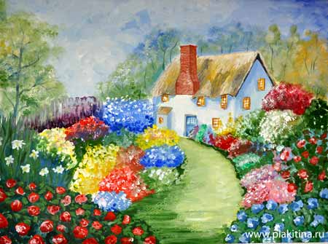
Наш сад.

Slide 3
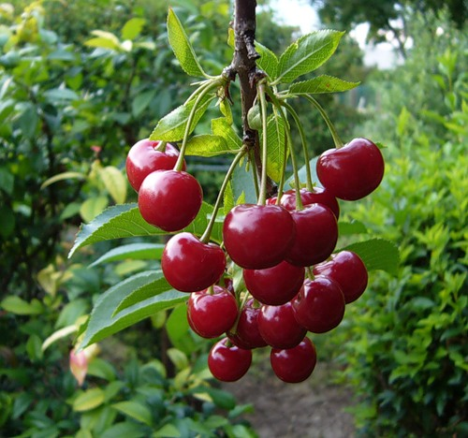
У нас сад. В саду растут вишни.

Slide 4
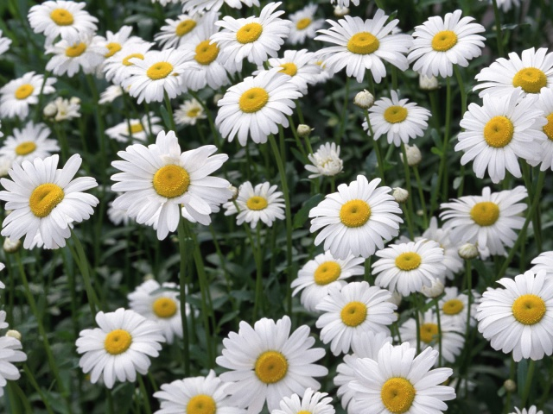
По дорожкам растут ромашки.

Slide 5
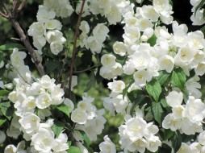
А около дома жасмин.

Slide 6
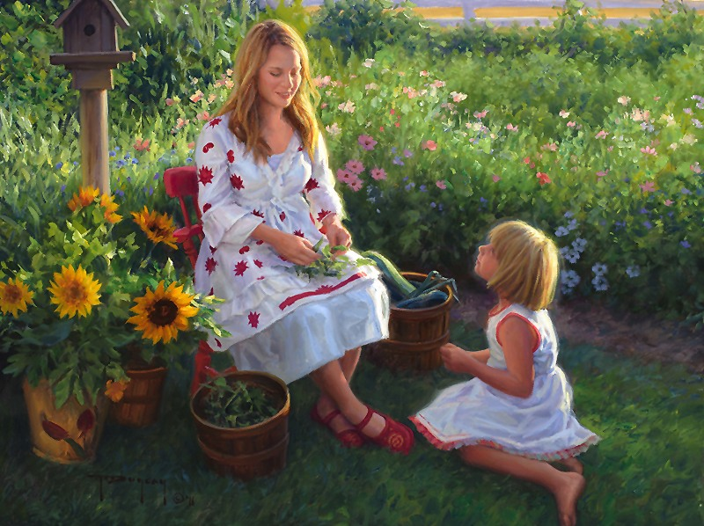
Мама и Наташа любят гулять по саду.
КОНЕЦ

Slide 7
ПРИВЕТ!
Давай проверим, насколько внимательно ты читал рассказ?

Slide 8
Ответь на вопросы:
Что растёт в саду ?
Где растут ромашки?
Что растёт около дома?
Кто любит гулять по саду?
Если не уверен, прочитай рассказ ещё раз!

Slide 9
МОЛОДЕЦ!
Так держать!!!

Slide 10
Источники информации:
http://images.yandex.ru/yandsearch?text=%D0%B2%D0%B8%D1%88%D0%BD%D1%8F%20%D0%B2%20%D1%81%D0%B0%D0%B4%D1%83%20%D1%80%D0%B8%D1%81%D1%83%D0%BD%D0%BA%D0%B8%20%D0%B4%D0%B5%D1%82%D0%B5%D0%B9&fp=0&pos=23&uinfo=ww-1903-wh-930-fw-1678-fh-598-pd-1&rpt=simage&img_url=http%3A%2F%2Fwww.stihi.ru%2Fpics%2F2012%2F06%2F15%2F8590.jpg – вишня
http://images.yandex.ru/yandsearch?source=wiz&fp=0&text=%D1%80%D0%BE%D0%BC%D0%B0%D1%88%D0%BA%D0%B8%20%D1%80%D0%B8%D1%81%D1%83%D0%BD%D0%BA%D0%B8%20%D0%B4%D0%B5%D1%82%D0%B5%D0%B9&noreask=1&pos=25&lr=11319&rpt=simage&uinfo=ww-1903-wh-930-fw-1661-fh-598-pd-1&img_url=http%3A%2F%2Fcs5769.vk.me%2Fg31986623%2Fa_4f7935f2.jpg – ромашки
http://images.yandex.ru/yandsearch?source=wiz&fp=4&uinfo=ww-1903-wh-930-fw-1661-fh-598-pd-1&p=4&text=%D1%86%D0%B2%D0%B5%D1%82%D0%BE%D0%BA%20%D0%B6%D0%B0%D1%81%D0%BC%D0%B8%D0%BD%20%D1%80%D0%B8%D1%81%D1%83%D0%BD%D0%BA%D0%B8%20%D0%B4%D0%B5%D1%82%D0%B5%D0%B9&noreask=1&pos=121&rpt=simage&lr=11319&img_url=http%3A%2F%2Fi.artfile.ru%2F2816x2112_632394_%5Bwww.ArtFile.ru%5D.jpg – жасмин
http://images.yandex.ru/yandsearch?p=6&text=%D0%BC%D0%B0%D0%BC%D0%B0%20%D0%B8%20%D0%B4%D0%BE%D1%87%D1%8C%20%20%D0%B2%20%D1%81%D0%B0%D0%B4%D1%83%20%D0%BA%D0%B0%D1%80%D1%82%D0%B8%D0%BD%D0%BA%D0%B8%20%D0%B4%D0%B5%D1%82%D0%B5%D0%B9&fp=6&pos=181&uinfo=ww-1903-wh-930-fw-1661-fh-598-pd-1&rpt=simage&img_url=http%3A%2F%2Fimg-fotki.yandex.ru%2Fget%2F5506%2Fg-pestowa.1f%2F0_7aa9d_d54b0710_XL.jpg – мама и ребенок
http://images.yandex.ru/yandsearch?text=%D0%BA%D0%B0%D1%80%D1%82%D0%B8%D0%BD%D0%BA%D0%B8%20%D0%B4%D0%BB%D1%8F%20%D0%B4%D0%B5%D1%82%D0%B5%D0%B9%20%D0%BD%D0%B5%D0%B7%D0%BD%D0%B0%D0%B9%D0%BA%D0%B0&img_url=http%3A%2F%2Frudocs.exdat.com%2Fpars_docs%2Ftw_refs%2F297%2F296279%2F296279_html_m96f180d.png&pos=1&rpt=simage&lr=11319&noreask=1&source=wiz – Незнайка
http://images.yandex.ru/yandsearch?source=wiz&fp=0&text=%D0%BB%D0%B5%D1%82%D0%BD%D0%B8%D0%B9%20%D1%81%D0%B0%D0%B4%20%D1%80%D0%B8%D1%81%D1%83%D0%BD%D0%BA%D0%B8%20%D0%B4%D0%B5%D1%82%D0%B5%D0%B9&noreask=1&pos=19&lr=11319&rpt=simage&uinfo=ww-1903-wh-930-fw-1678-fh-598-pd-1&img_url=http%3A%2F%2Fwww.plakitina.ru%2Flessons%2F2010-12-29%2F13.jpg – Летний сад

